Slide 1
Данте Аліг‘єрі
Автор: Кодола Валентина Іванівна
Шендерівський НВК
К-Шевченківський р-н
Черкаська обл.

Slide 2
Тінь Данте з профілем орлиним
Співає про Нове життя
О.Блок

Slide 3
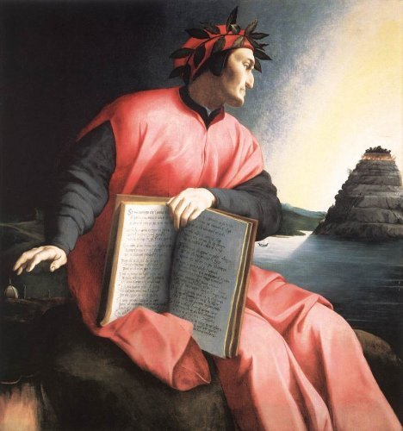
Бронзино. Аллегорический портрет Данте

Slide 4
Можна припустити, що Данте любив малювання і музику. Пластичне його чуття виявляється, за зауваженням Боккаччо, з наочності його зображень.
Друзів молодості Данте знаходив в середовищі художньому, музичноїму та літературному. Так, наприклад, Казелла, тодішній відомий співак, був, мабуть, дуже дружний з Данте, так як навіть в «Чистилищі» Казелла, зустрівшись з поетом, запевняє його в своїй любові, а Данте згадує про спів його, який «тамував в ньому всякі прикрості ». Данте був також дружний з художником Чімабуе, з відомим на той час мініатюристом Одерйзі і з Джотто, цим реформатором італійського мистецтва в сенсі живопису. Існує чудовий портрет молодого Данте, змальований з нього Джотто, ймовірно, в період часу 1290-1295 рр.., І тільки недавно, в 1840 році,! відкритий на стіні каплиці del Podesta у Флоренції. Близькими друзями Данте були поети Лапо Джані, Чіно да Пістоя і особливо Гвідо Кавальканті. З Чіно да Пістоя, який був молодшим Данте на п'ять років, - відомим юристом і одним з кращих ліриків того часу, згодом учителем Петрарки, - Данте, мабуть, зійшовся пізніше, під час свого вигнання.

Slide 5
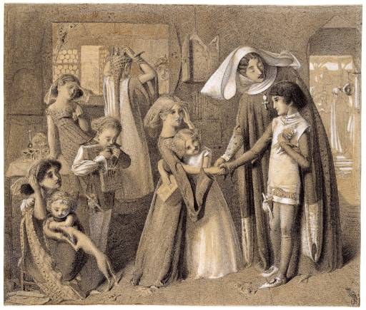
"Первая встреча Данте и Беатриче " Симеон Соломон

Slide 6
Найбільш видатною, провідною подією молодості Данте була його любов до Беатріче. Вперше побачив він її, коли обоє вони ще були дітьми: йому було 9, їй - 8 років. «Юний ангел», як висловлюється поет, постав перед його очима в одязі, який , не відповідав її дитячому віку: Беатріче була одягнена в «благородний» червоний колір, на ній був пояс, і вона, за словами Данте, відразу стала «володаркою його духу ». «Вона здалася мені, - каже поет- швидше дочкою Бога, ніж простого смертного», «З тієї самої хвилини, як я її побачив, любов оволоділа моїм серцем в такій мірі, що я не мав сили опиратися їй і, тремтячи від хвилювання , почув таємний голос: От божество, яке сильніше тебе і буде володіти тобою ».

Slide 7
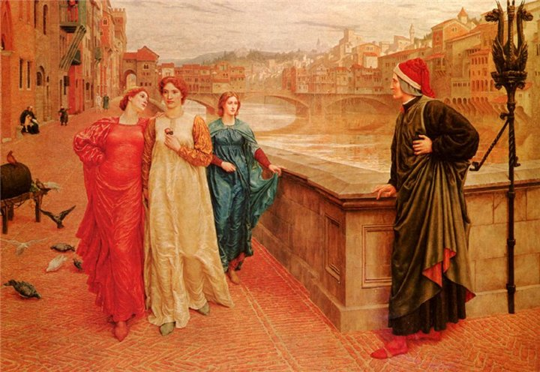
Картина Генри Холлидея "Данте и Беатриче"

Slide 8
Десять років по тому Беатріче явилась йому знову, на цей раз вся в білому. Вона йде по вулиці в супроводі двох інших жінок, піднімає на нього погляд свій і, завдяки «невимовної своєї милості», кланяється йому так скромно-чарівно, що йому здається, що він побачив «вищу ступінь блаженства». Сп'янілий захопленням, поет біжить від шуму людського, усамітнюється в своїй кімнаті, щоб мріяти про кохану, засинає і бачить сон. Прокинувшись, він викладає його у віршах. Це - алегорія в формі бачення: любов з серцем Данте в руках несе в обіймах «заснулу і закутану вуалей даму». Амур будить її, дає їй серце Данте і потім тікає, плачучи. Цей сонет 18-річного Данте, який він адресує до поетів,- питаючи у них пояснення свого сну, привернув до себе увагу багатьох, між іншим, Гвідо Кавальканті, від душі привітав нового поета. Таким чином було покладено їх дружбу, яка ніколи не слабшає з тих пір.

Slide 9
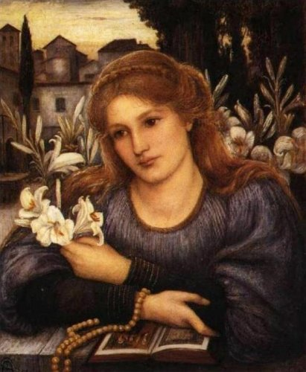

Slide 10
Чей дух пленен, чье сердце полно светом,
Всем тем, пред кем сонет предстанет мой,
Кто мне раскроет смысл его глухой,
Во имя Госпожи Любви, - привет им!
Уж треть часов, когда дано планетам
Сиять сильнее, путь свершая свой,
Когда Любовь предстала предо мной
Такой, что страшно вспомнить мне об этом:
В веселье шла Любовь; и на ладони
Мое держала сердце; а в руках
Несла мадонну, спящую смиренно;
И, пробудив, дала вкусить мадонне
От сердца, - и вкушала та смятенно.
Потом Любовь исчезла, вся в слезах.

Slide 11
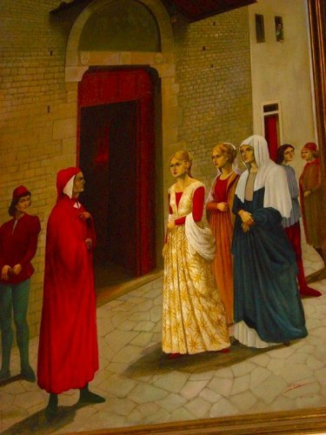

Slide 12
Вы меж подруг смеялись надо мною,
Но знали ль вы, мадонна, отчего
Нельзя узнать обличья моего,
Когда стою пред вашей красотою?
Ах, знали б вы - с привычной добротою
Вы не сдержали б чувства своего:
Ведь то Любовь, пленив меня всего,
Тиранствует с жестокостью такою,
Что, воцарясь средь робких чувств моих,
Иных казнив, других услав в изгнанье,
Она одна на вас свой взор стремит.
Вот отчего мой необычен вид!
Но и тогда изгнанников своих
Так явственно я слышу гореванье.

Slide 13
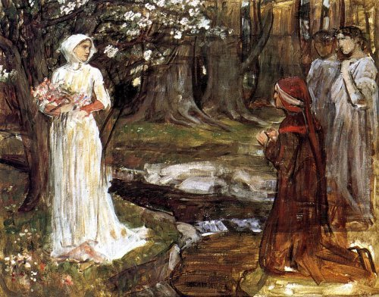

Slide 14
У перших своїх поетичних творах, в сонетах і канцонах, оточуючих яскравим сяйвом і поетичним ореолом образ Беатріче, Данте перевершує вже всіх своїх сучасників силою поетичного обдарування, вмінням володіти мовою, а також щирістю, серйозністю і глибиною почуття. Хоча він теж ще дотримується тієї ж умовності форми, але зате зміст новий: він пережитий, він витягнутий з серця. Данте скоро відмовився від властивої йому форми і манери і пішов по новому шляху. Традиційному почуттю поклоніння Мадонні трубадурів він протиставив реальну, але духовну, святу, чисту любов. Сам він вважає «могутнім важелем» своєї поезії правду і щирість свого почуття.

Slide 15
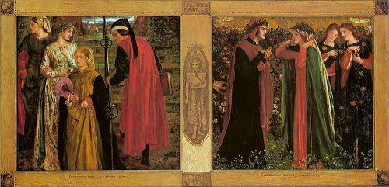
Данте Габриэля Россетти. Приветствие Беатриче

Slide 16
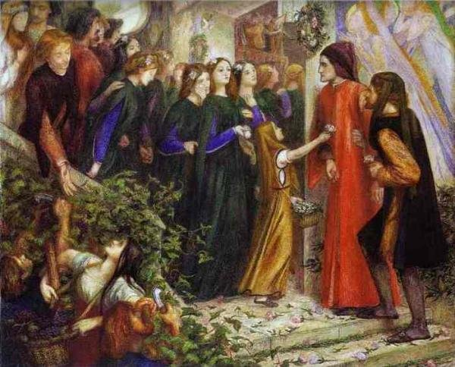
Россетти. Беатриче. встретив Данте на свадебном пиру, отказывается приветствовать его.

Slide 17
Я услыхал, как в сердце пробудился
Любовный дух, который там дремал;
Потом вдали Любовь я увидал
Столь радостной, что в ней я усомнился.
Она ж сказала: «Время, чтоб склонился
Ты предо мной...» - и в речи смех звучал.
Но только лишь владычице я внял,
Ее дорогой взор мой устремился.
И монну Ванну с монной Биче я
Узрел идущими в сии края -
За чудом дивным чудо без примера;
И, как хранится в памяти моей,
Любовь сказала: «Эта - Примавера,
А та - Любовь, так сходственны мы с ней».

Slide 18
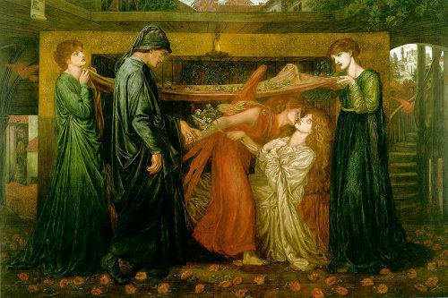
Данте Габриэля Россетти. Сновидение Данте во время смерти Беатриче

Slide 19
В багатьох із своїх віршів Данте зобразив Беатріче як напівбожество, що постійно за ним спостерігає. Цікаво те, що ніколи не згадував свою дружину в жодній із своїх поем. На велике нещастя для Данте Беатріче померла у 1290

Slide 20
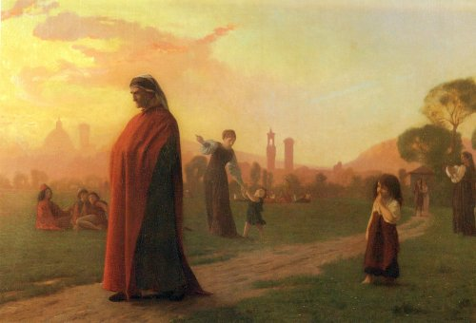
Жан Леон Жером Данте

Slide 21
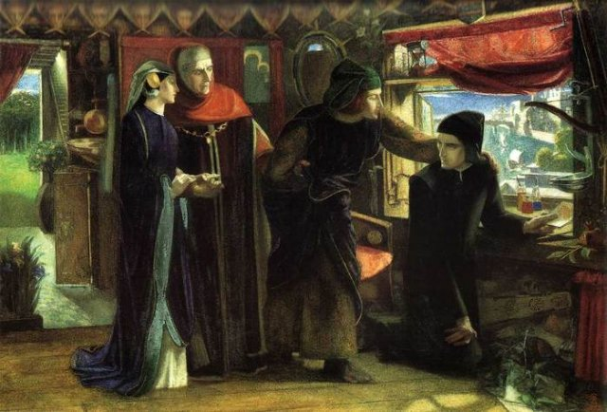
Россетти. Первая годовщина смерти Беатриче: Данте рисует ангела

Slide 22
Коли Данте виповнилося 12, в 1277 році, його заручили з Джеммою ді Манетто Донаті. Контрактні одруження в такий ранній період були цілком звичні для того часу і включали формальну церемонію ставити підписи перед нотаріусом. Він оженився у 1293, але своє перше кохання проніс через усе життя. Від своєї дружини Данте мав трьох дітей: Якопо, П’єро і Антонію. Відомо тільки, що Антонія стала монахинею.

Slide 23
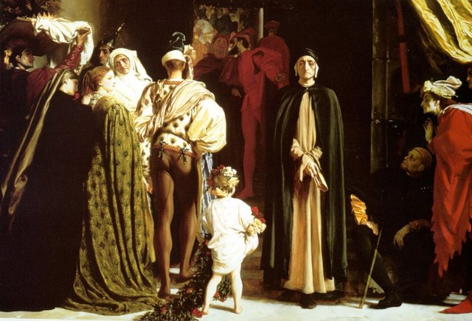
Данте в изгнании", картина сэра Фредерика Лейтона

Slide 24
У 1300 став членом ради шести пріорів, але папська партія виселила його з Флоренції, конфіскувавши усі добра і маєток. З того часу Данте вів мандрівне життя, яке привело його спочатку у Верону, потім до Лукки і Падуї. Мав дружні стосунки з імператором Генрихом VII, з яким зустрівся у 1313 під час поїздки того до Риму, і сподівався на його підтримку, але смерть імператора перекреслила його сподівання на повернення до Флоренції. З 1320 і до кінця життя він знайшов притулок у Равенні.

Slide 25
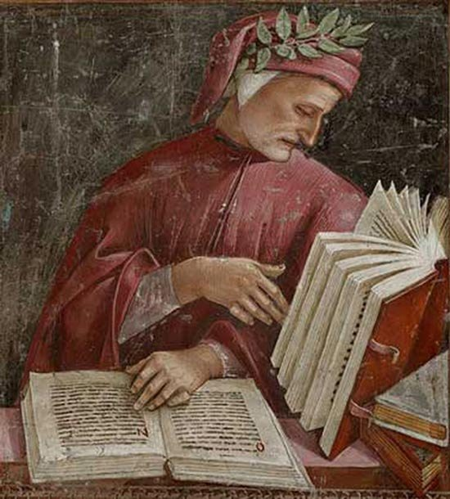
ДАНТЕ АЛИГЬЕРИ, увенчанный лавровым венком на портрете Луки Синьорелли (ок. 1441–1523).

Slide 26
Свою літературну діяльність розпочав досить рано і написав багато творів, але світову славу принесла йому написана на тосканському діалекті Divina Commedia («Божественна комедія»), яку розпочав писати 1290, переробив 1313, а закінчив 1321. У трьох частинах («Пекло», «Чистилище», «Рай») він описує свою мандрівку до Бога, слідуючи спочатку за Вергілієм до місця, з якого його супроводжує Беатріче, яка уособлює милість Божу. Твір, який є обширним каталогом знань середньовіччя, стоїть на вершині італійської поезії.

Slide 27
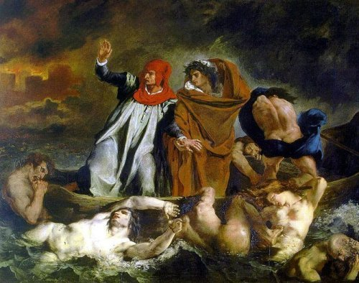
Delacroix, The Barque of Dante

Slide 28
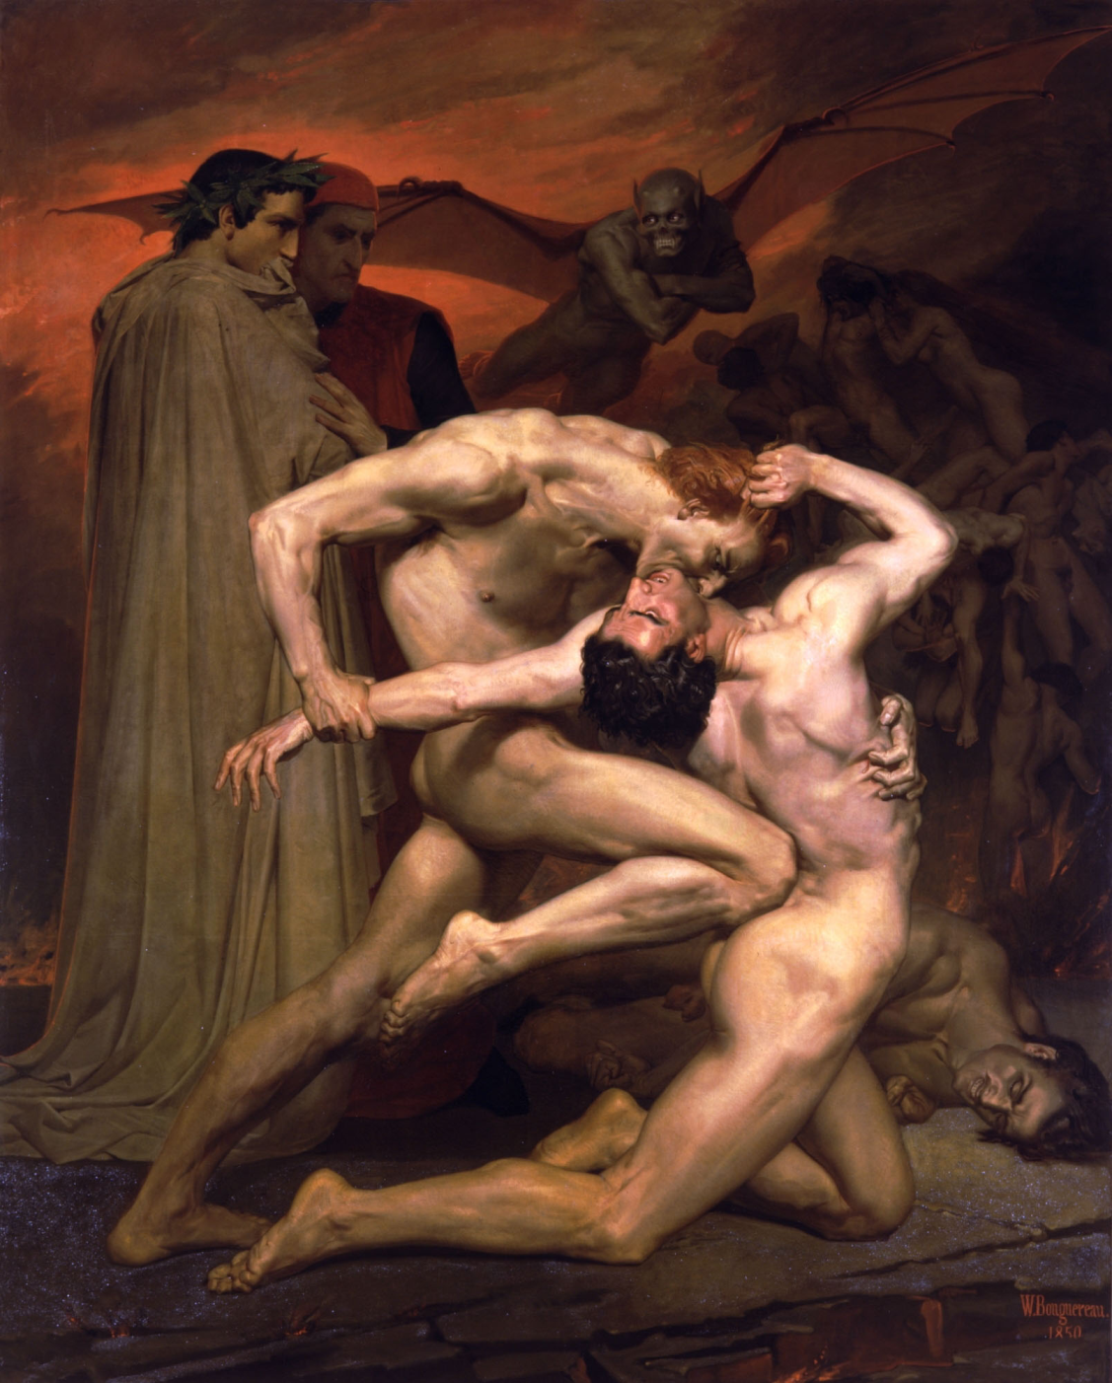
У. Бугро Данте и Вергилий в аду

Slide 29
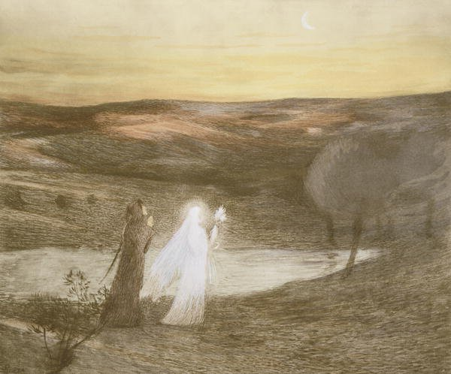
Dante and Beatrice, from ‘L’Estampe Moderne’, published Paris 1897-99

Slide 30
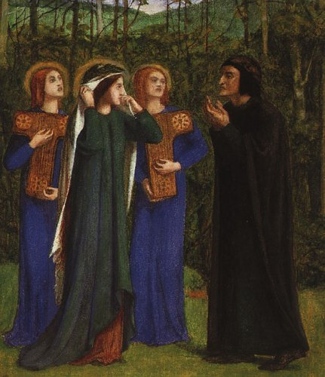
Данте Габриэля Россетти. Встреча Данте и Беатриче в раю

Slide 31
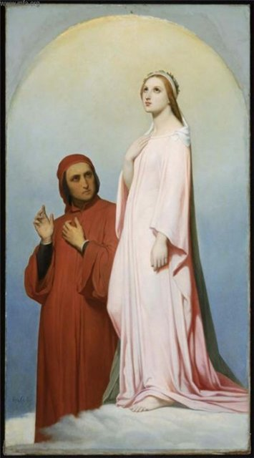
Данте и Беатриче. Встреча в раю

Slide 32
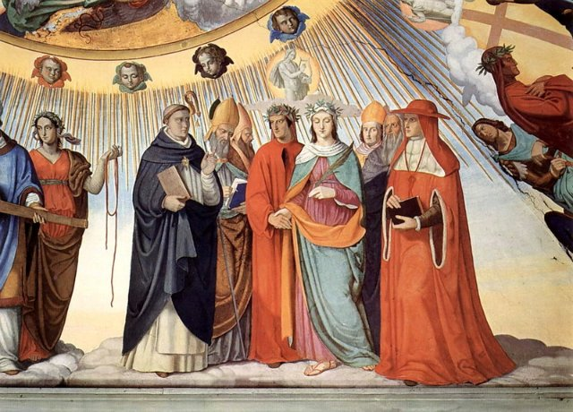
«Цикл фресок в Казимо Массимо (Рим), Дантевский зал, Эмпирей и восемь небес Рая. Фрагмент:Небо Солнца. Данте и Беатриче между Фомой Аквинским, Альбертом Великим, Петром Ломбардским и Сигером Парижским» Вайт Филипп

Slide 33
Коли Данте помер, слава його вже була велика, але після того вона розрослася ще сильніше. Петрарка виражається про «Божественну комедію» так: «Це не творіння Данте, а творіння Св. Духу», – і скаржиться, що великий поет «нічого не залишив сказати іншим”.

Slide 34
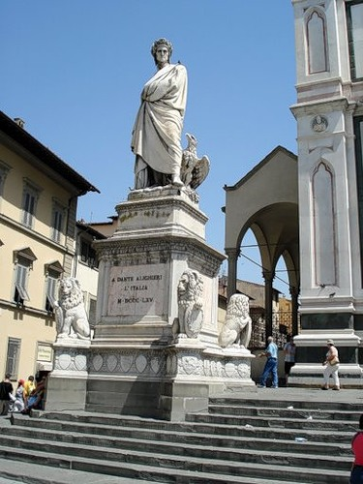

Slide 35
У 1865 році, в 600-річний день народження великого її сина, вся Італія, що боролася тоді за свою незалежність і єдність, відсвяткувала цей день з найбільшим блиском, як патріотичне торжество, славячи геніального письменника, який голосно проголосив слово «єдність», і слово це, раз виголошене, не могло вже бути заглушено. У всіх великих містах Італії йому поставили тоді пам’ятники.

Slide 36
Якщо у Вас виникне бажання подякувати автору презентації і адміністратору сайту, зробіть перехід по будь-якій рекламі
Адміністратор

